Slide 1
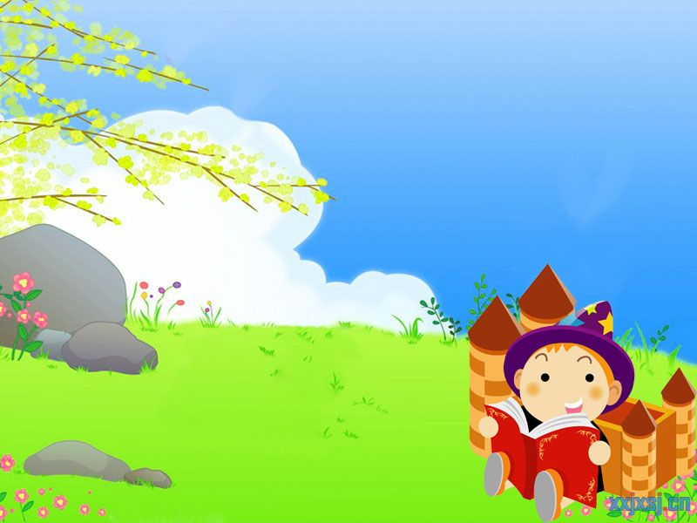
识字五
走入字谜大世界

Slide 2
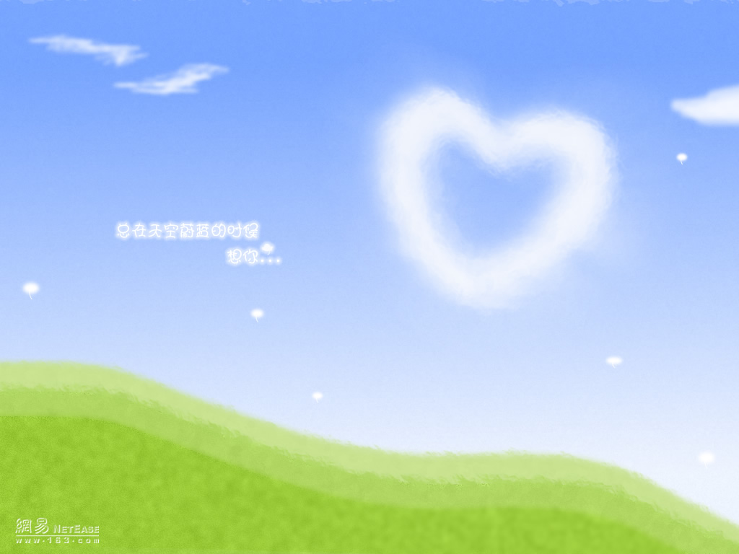
猜一猜：
一口咬断牛尾巴。
告

Slide 3
我会认
团 量 相 遇 及 怕
攻 互 尊 重 令 纯

Slide 4
我会读
团结 力量 相遇 及时 害怕
进攻 互相 尊重 令人 纯净

Slide 5
我会猜：
一个人，两个人，
一个在前两个跟。
团结起来力量大，
人多谁也不离群。
众

Slide 6


众

Slide 7
左边绿，右边红，
左右相遇起凉风。
绿的喜欢及时雨，
红的最怕水来攻。
秋

Slide 8


秋

Slide 9
“言”来互相尊重，
“心”至令人感动，
“日”出万里无云，
“水”到纯净透明。
青

Slide 10

青
“言”来互相尊重

Slide 11

青
“心”至令人感动

Slide 12

青
“日”出万里无云

Slide 13

青
“水”到纯净透明

Slide 14
我会组
请（请进）
情（亲情）
晴（晴天）
清（清水）

Slide 15
我还会猜：
一个小朋友，进门瞧一瞧。见人就张嘴，等待结果到。
问
晶
三个太阳在一起，真呀真漂亮 。

Slide 16
庆
广大无边
朋
六十天
臭
自大一点不可爱。

Slide 17
天无它大，人有它大 。
一
迷
运粮食
旦
二十四小时

Slide 18

我会连线：
tuán zhòng zūn liàng
xiāng gōng lìng chún
团 量 相 攻 尊 重 令 纯

Slide 19
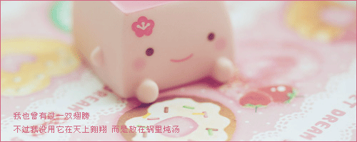
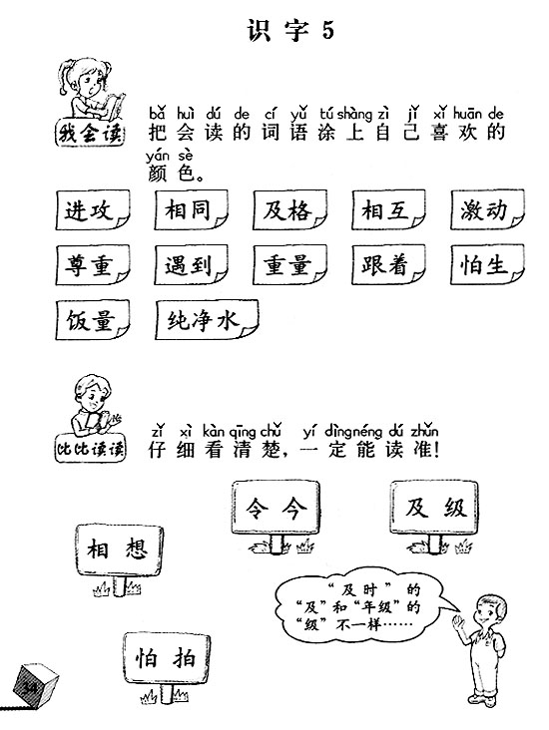
我的观察力最强：

Slide 20



你们可要注意书写姿势噢！
写一写
谁
谁的
是谁
shuí

Slide 21
你们可要注意书写姿势噢！
写一写
怕
pà
不怕
害怕

Slide 22
你们可要注意书写姿势噢！
写一写
跟
gēn
跟从
跟着

Slide 23
你们可要注意书写姿势噢！
写一写
凉
凉快
冰凉
liáng

Slide 24
你们可要注意书写姿势噢！
写一写
量
力量
气量
liàng

Slide 25
你们可要注意书写姿势噢！
写一写
最
最后
最好
zuì

